Slide 1
Volontariat International
L’ambition d’aller plus loin…
www.civiweb.com

Slide 2
Le V.I.E depuis 2000
77 500
Jeunes sont partis à l’international
7 400
Pour le compte de
Entreprises

Slide 3
Cadre législatif du V.I.
Partir de 6 à 24 mois, selon les besoins de l’entreprise ou de l’organisme (M.E.A.E, DG trésor, Business France….)
Mission à l’étranger
pour une entreprise française
Pas de contrat : lettre d’engagement avec Business France (V.I.E) ou avec l’administration (V.I.A)
Statut public protecteur
Pour une
administration française
Sélection des candidats par les entreprises ou les organismes

Slide 4
Je coche les cases
Je suis Français(e) ou ressortissant
d’un des états membres de l’E.E.E
Je suis en règle avec les obligations du service national de mon pays
Je suis âgé(e)
de 18 à 28 ans
Mon casier judiciaire est vierge
Je n’ai pas effectué un V.I.E ou un V.I.A auparavant

Slide 5
JEUNES DIPLÔMÉS
Un V.I quand ?
ETUDIANTS EN
STAGE DE FIN D’ÉTUDES
A L’ISSUE D’UN STAGE OU
D’UNE ALTERNANCE
92% des 1500 participants à l’enquête* ont été recrutés directement après leur V.I.E (dont 51% par l’entreprise du V.I.E, 40% par une autre entreprise)
Après une première
EXPÉRIENCE
PROFESSIONNELLE
POUR FAIRE LA DIFFÉRENCE
Expériences à l’étranger,
Langues étrangères,
Adaptabilité, autonomie
*Source : NewGen Talent Centre
Octobre 2018

Slide 6
Missions du V.I.E
Pour le compte
d’une entreprise
de droit français
Tous métiers
Commerce / Marketing /
Communication / Finance /
BTP / Informatique /
Techniques / Réseaux /
RH…
Implantée ou
cherchant à
se développer
à l’étranger
Tous secteurs

Slide 7
Les organismes
et missions
V.I.A DG Trésor
Dans les services économiques -> profils économistes
généralistes, polyvalents et informaticiens
V.I.A M.E.A.E
Dans le réseau diplomatique, consulaire, culturel,
scientifique, organismes parapublics -> profils Ecoles
de commerce, IEP (secteurs industrie, transport,
énergie, agro)
V.I.A Business France
Accompagnement d’entreprises dans
les bureaux BF -> profils ingénieurs ou Ecoles
de commerce, tech et services, agro,
informatique

Slide 8
1
OFFRES
CIVIWEB
Un V.I comment ?
2
CANDIDATURE
SPONTANEE
3
STAGES
ALTERNANCE
Soyez proactif !
4
SITE CARRIERES
GRANDS GROUPES
5
RESEAUX SOCIAUX
RESEAUX ALUMNI

Slide 9
J’ai tout à y gagner
Indemnité mensuelle
1.400 € à 5.000 € non chargée
Voyage aller retour
Couverture sociale
de qualité
150 kg de bagages
Frais de visas payés
Durée de mission
validée pour la retraite
Prise en charge du logement:
obligatoire (quelques pays)
ou négociable avec l’entreprise
Indemnité non imposable
Congés payés 2,5 jours
par mois travaillé
Statut public protecteur

Slide 10
Quelques Chiffres
ACTUELLEMENT
10 524 JEUNES EN MISSION DANS 118 PAYS
TOP 10 PAYS
1. 2. 3. 4. 5.
Europe
Asie et Océanie
52%
15%
6. 7. 8. 9. 10.
18%
LES SECTEURS QUI RECRUTENT
Amérique du Nord
17%
Proche
Orient
2%
Finance assurance,
Technologie de l’information et télécoms, Industrie automobile,
Santé,
Services, RH,
Agroalimentaire
Energies,
Transport,
Logistique,
BTP, construction, infrastructures
Equipements industriels
8%
Afrique
Amérique du Sud
5%

Slide 11
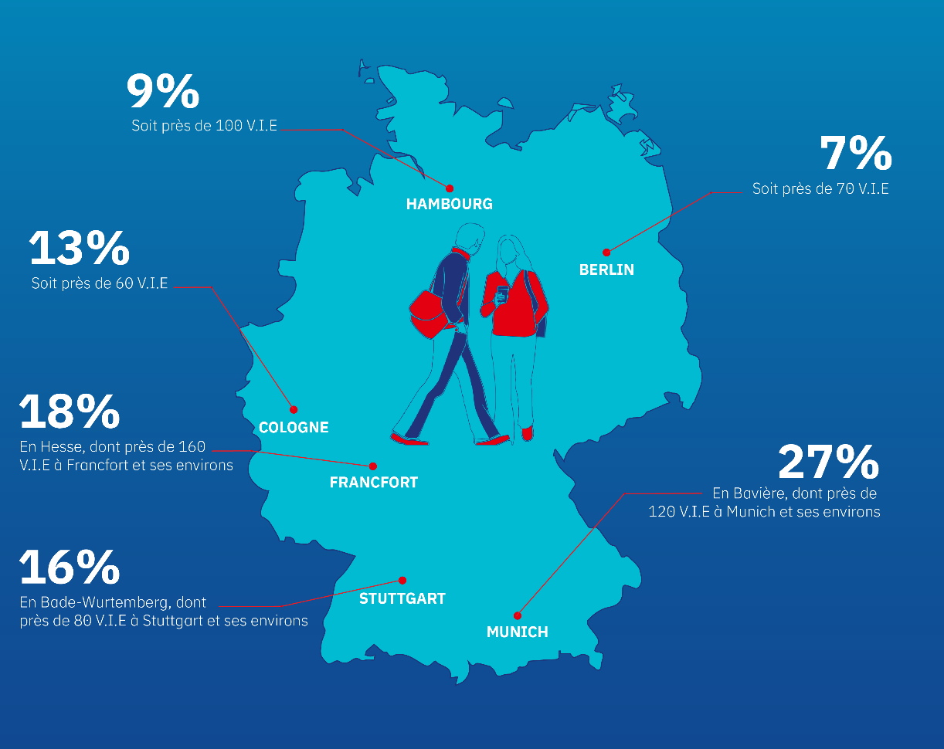
Le V.I.E en Allemagne
PLUS DE 1000 V.I.E EN POSTE
POUR LE COMPTE DE 230 ENTREPRISES
SECTEURS PRINCIPAUX :
Industrie automobile
Technologie de l’information et des télécoms
Finance et assurance
Transport et logistique
Santé

Slide 12
Une destination stratégique
Partenaire privilégié de la France
Référence européenne et mondiale
Une plus value professionnelle
Dans un cadre de vie agréable

Slide 13
Avec un fort potentiel
PLUS DE 300 POSTES A POURVOIR EN ALLEMAGNE :
Fonctions techniques
Fonctions support
Fonctions commerciales / marketing

Slide 14
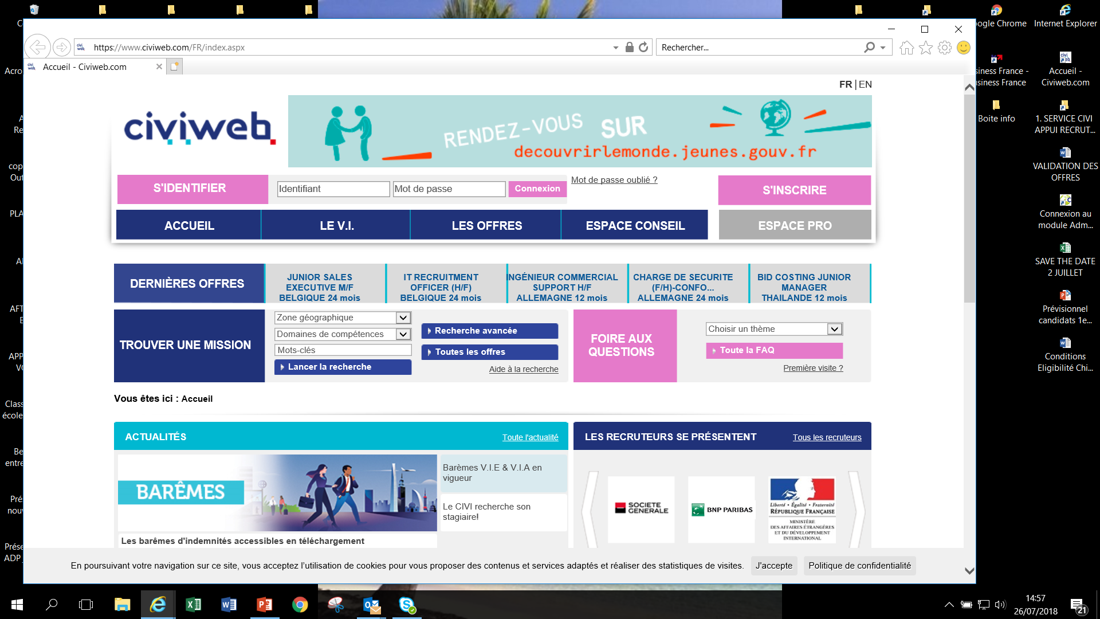
Je me lance
et je m’inscris !
Une étape obligatoire pour partir
Candidater
Saisir un CV en ligne
Etre visible sur la Cvthèque
Consulter les offres
S’informer
Accéder à son espace personnel
Gérer ses alertes
Actualités & témoignages

Slide 15
CONTACTEZ NOUS
Pour en savoir plus, rendez-vous sur www.civiweb.com
Ou appelez le
0810 10 18 28
(coût d’un appel local )
Une question ?
info@civiweb.com
Restez connecté
Civiweb
Civiweb_Off
#VIE_RH

